Slide 1
Inegalitatea Erdős-Mordell
Mureșan Natalia, Mărcuș Sergiu David
Profesor îndrumător: Jecan Ioan

Slide 2
Matematicianul (de origine maghiară) PAUL ERDŐS propune în anul 1935 (la BERLIN) următoarea problemă:
Dacă P este un punct în interiorul triunghiului ascuțitunghic ABC, x, y, z distanțele de la punctul P la vârfurile triunghiului (x=d(P, A), y=d(P, B), z=d(P,C)) și α, β, γ distanțele de la punctul P la laturile triunghiului (α=d(P, BC), β=d(P, CA), γ=d(P, AB)), atunci are loc următoarea inegalitate:
x + y + z ≥ 2 * (α + β + γ) (＊)

Slide 3
În anul 1937, L. J. Mordell demonstrează această inegalitate, iar mai târziu, Barrow demonstrează o inegalitate mai tare:
“Dacă x, y, z sunt distanțele de la un punct P din interiorul unui triunghi ascuțitunghic ABC la vârfurile A, B, C, iar d₁, d₂, d₃ sunt lungimile bisectoarelor interioare ale unghiurilor BPC, CPA, APB, atunci are loc inegalitatea:
x + y + z ≥ 2 * (d₁ + d₂ + d₃)”.
De aceea, inegalitatea (＊) se mai numește inegalitatea ERDŐS-MORDELL BARROW.

Slide 4
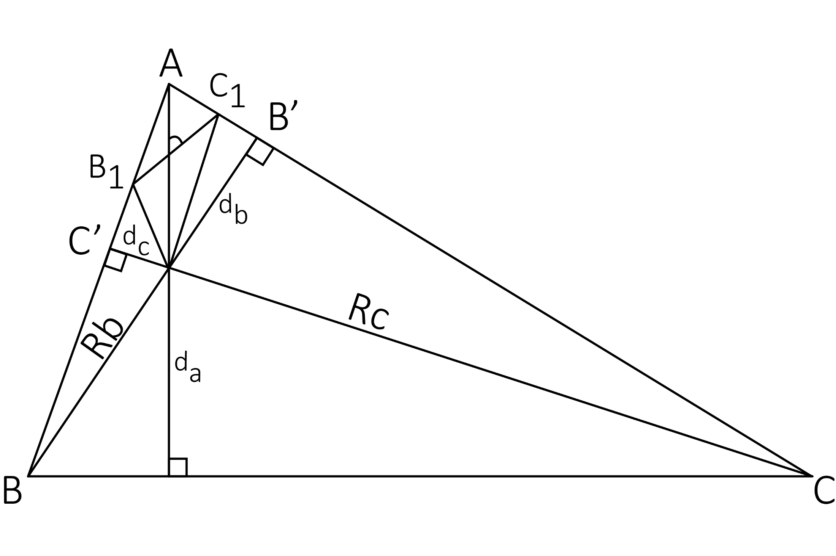
Una din cele mai frumoase demonstrații ale inegalității E-M (Erdős-Mordell la vremea aceea) aparține matematicianului american I. KAZARINOFF. Prezentăm această demonstrație:

Slide 5
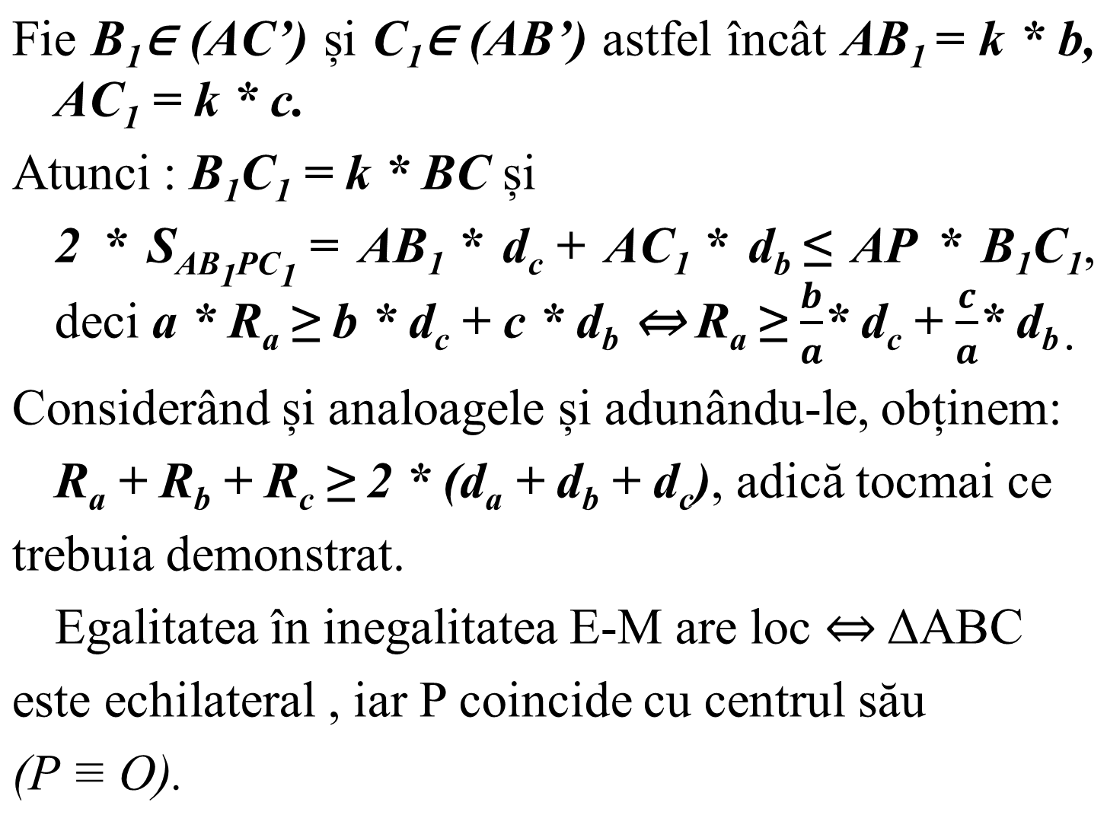

Slide 6
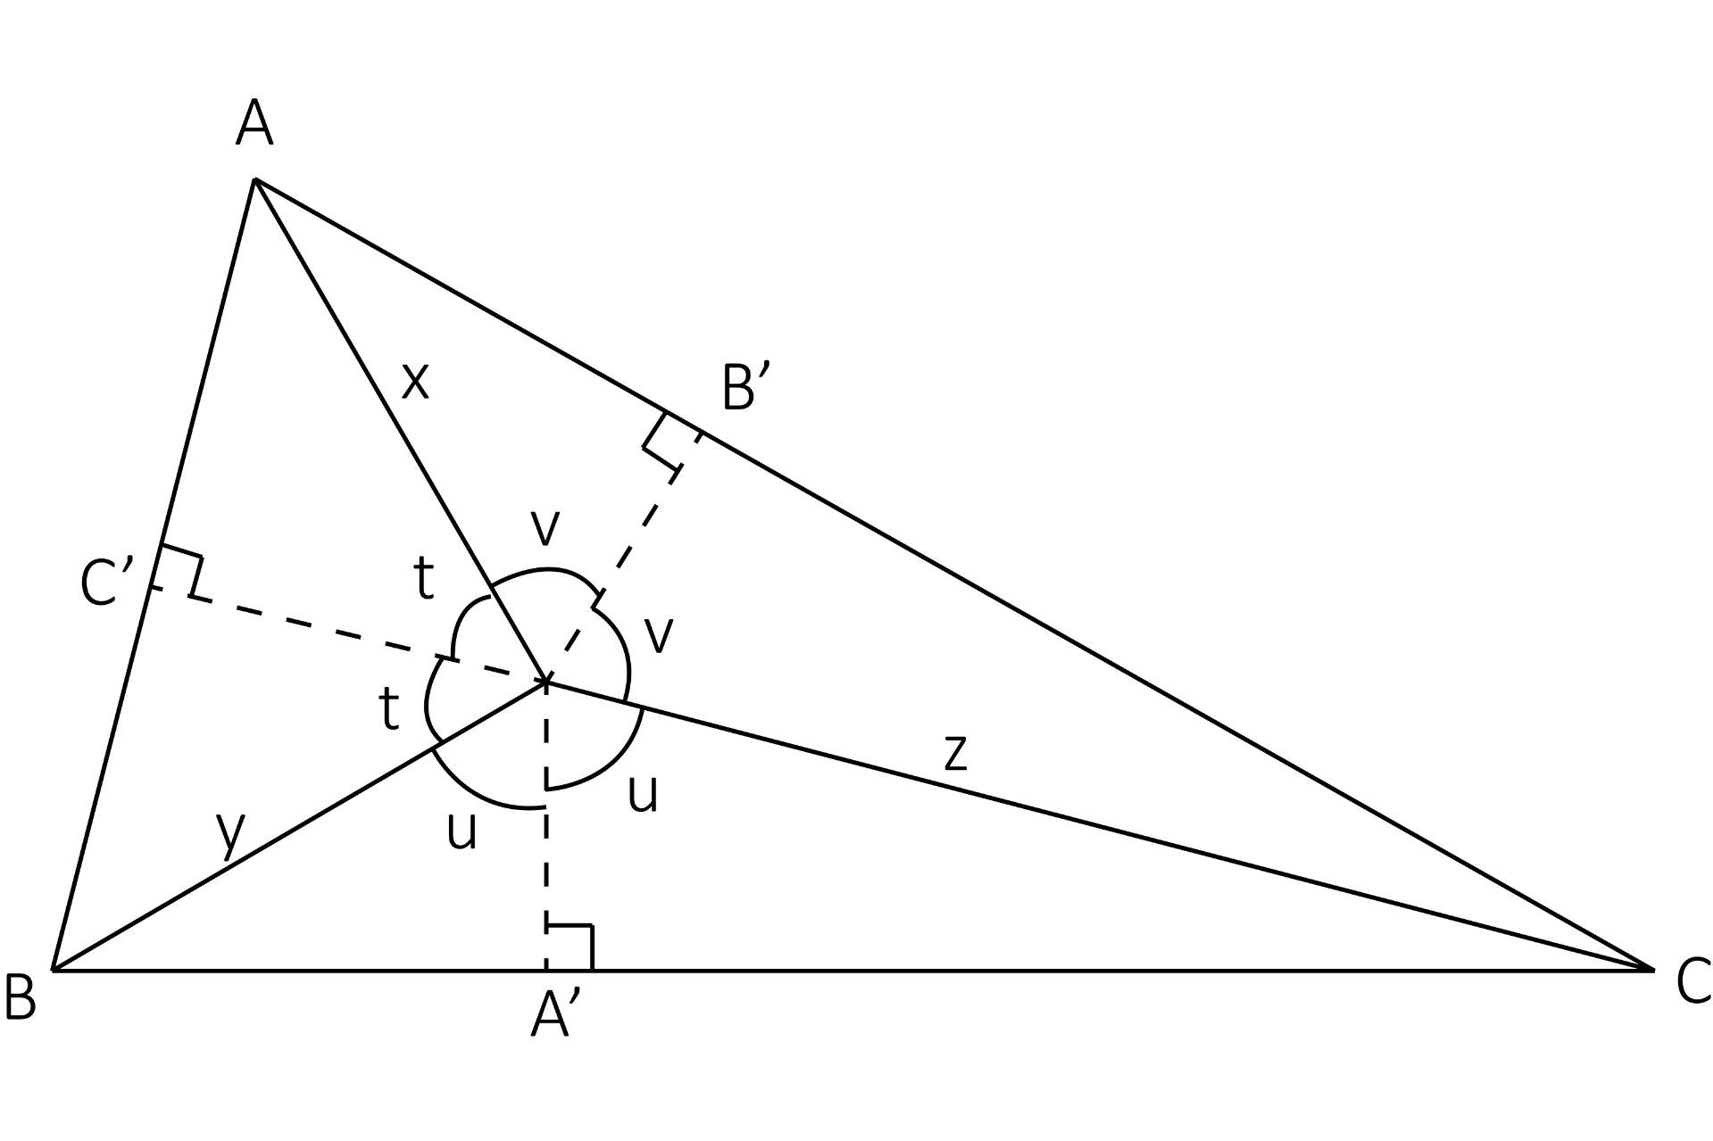
Particularizând puctul P, obținem o serie de inegalități remarcabile într-un triunghi.
Prezentăm acum o demonstrație elementară a inegalității lui BARROW:

Slide 7
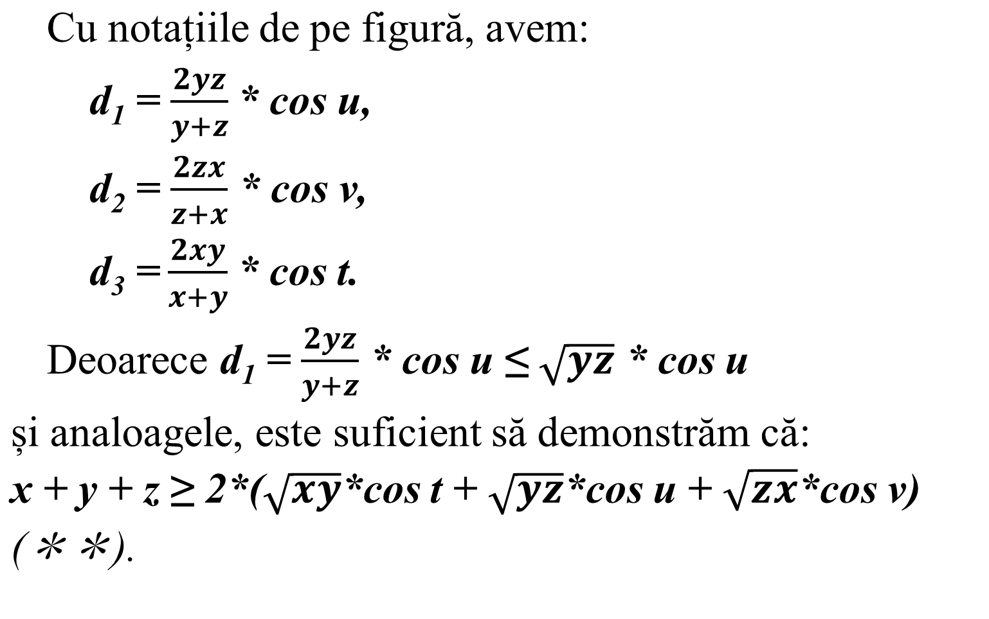

Slide 8
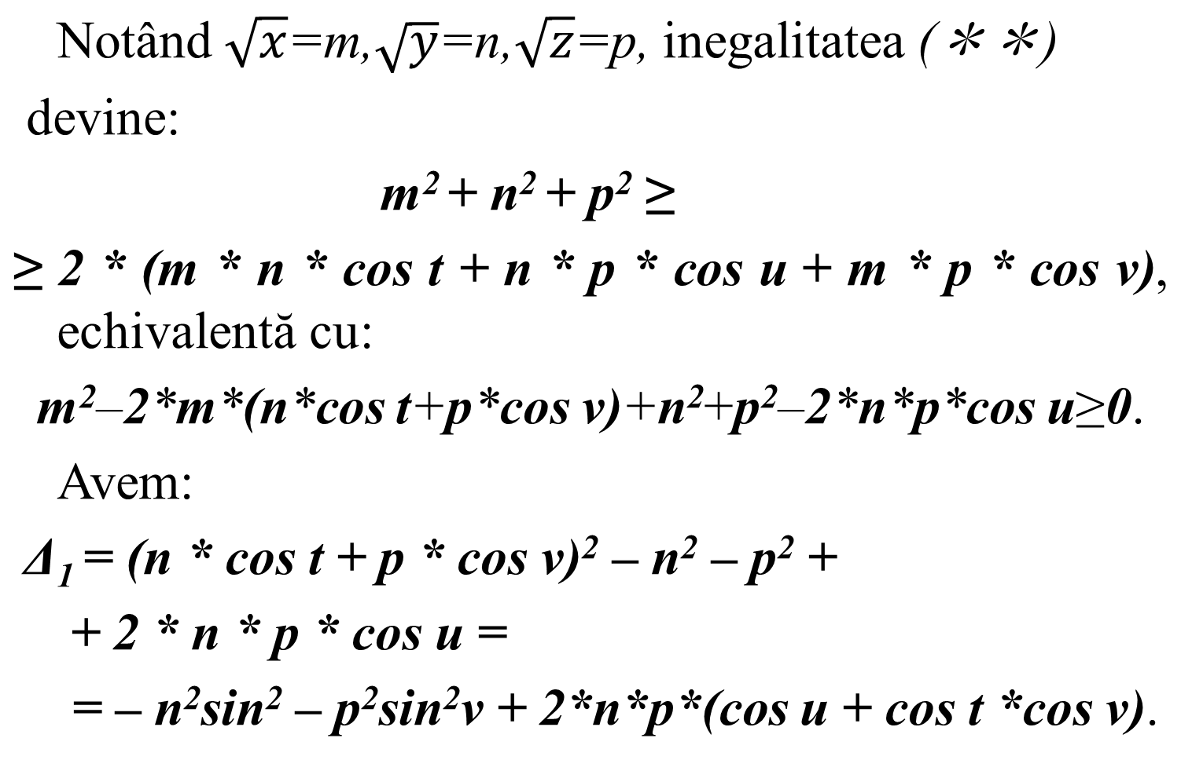

Slide 9
Deoarece u+v+t=180°, rezultă că:
cos u + cos t * cos v = sin t * sin v,
după efectuarea micilor calcule.
Rezultă că:
Δ₁ = -n²sin²t – p²sin²v + 2*n*p*sin t*sin v =
= - (n*sin t + p*sin v)² ≤ 0,
deci inegalitatea (＊＊) este demonstrată.

Slide 10
Lăsăm cititorului plăcerea studierii cazului (cazurilor) de egalitate.
Observație:
Dacă P ≡ O (centrul cercului circumscris ΔABC), atunci x = y = z = R și α + β + γ = R + r (relația lui Lazare Carnot), deci inegalitatea (＊) devine: 3R ≥ 2 (R + r) ⇔ R ≥ 2*r, adică una din inegalitățile celebre ale lui LEONARD EULER.

Slide 11
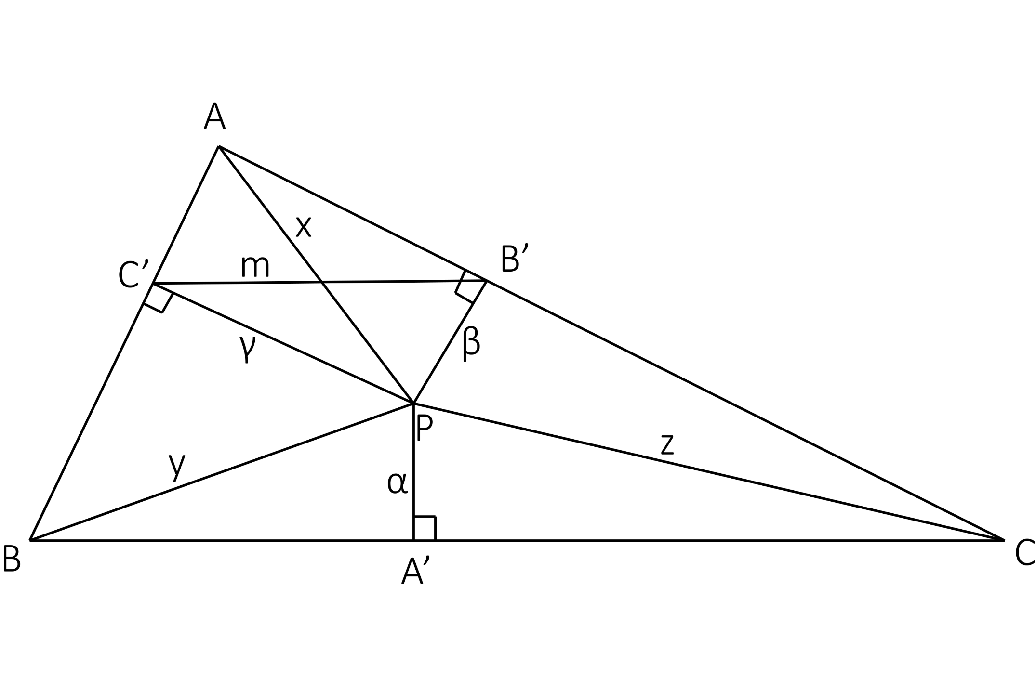
O altă demonstrație a inegalității lui ERDŐS:
Vezi figura:

Slide 12
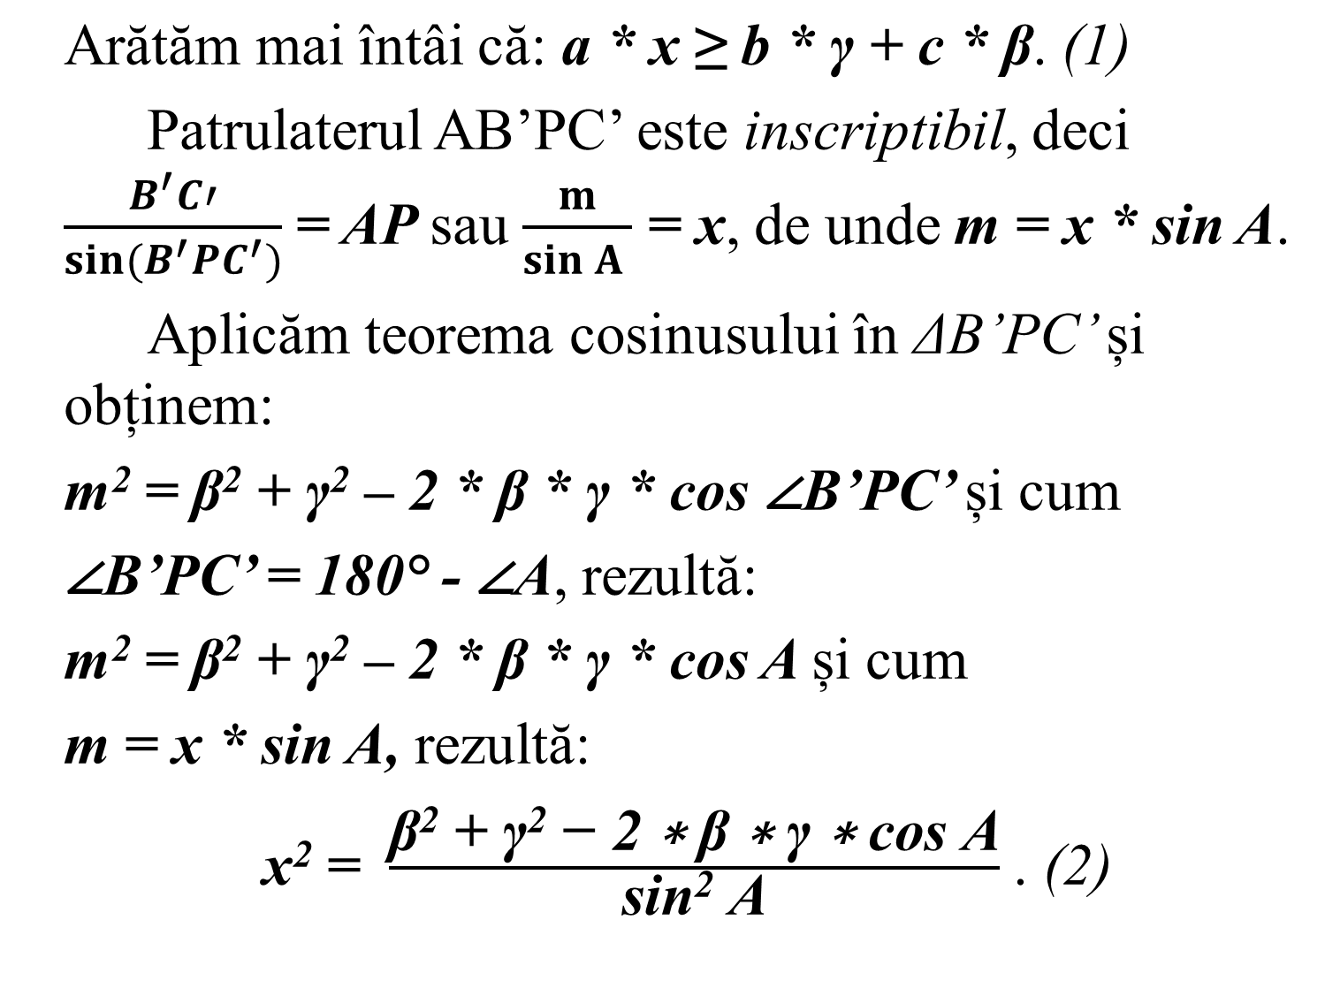

Slide 13
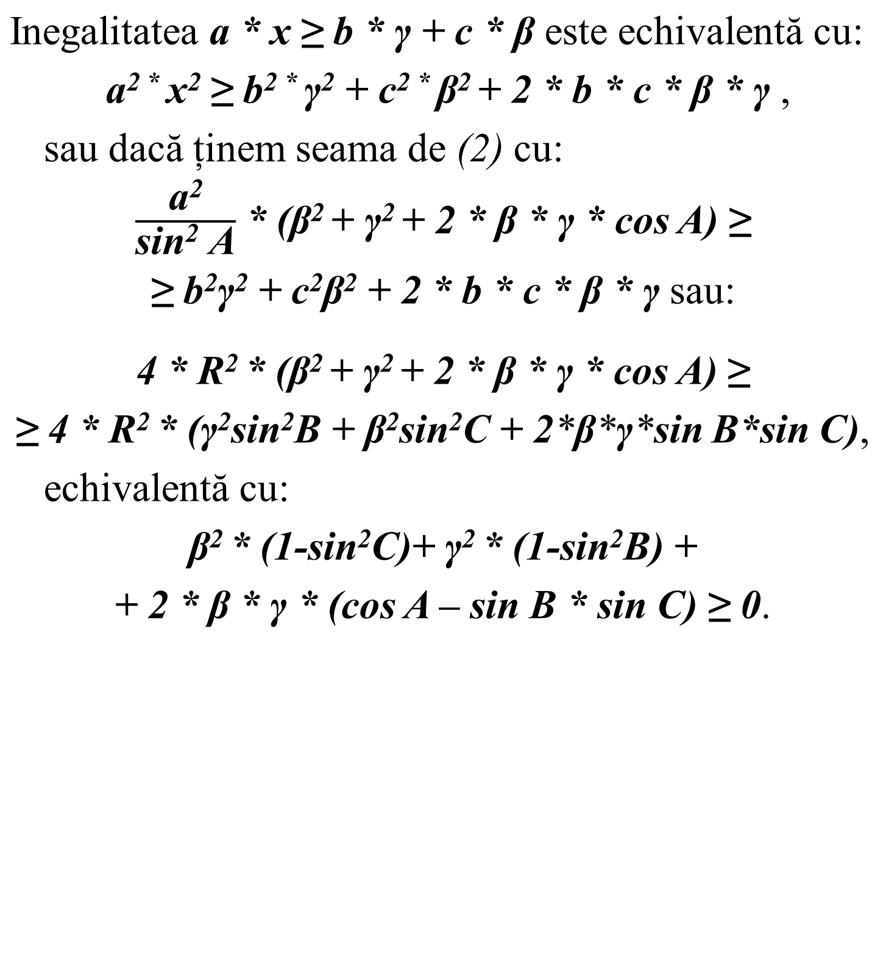

Slide 14
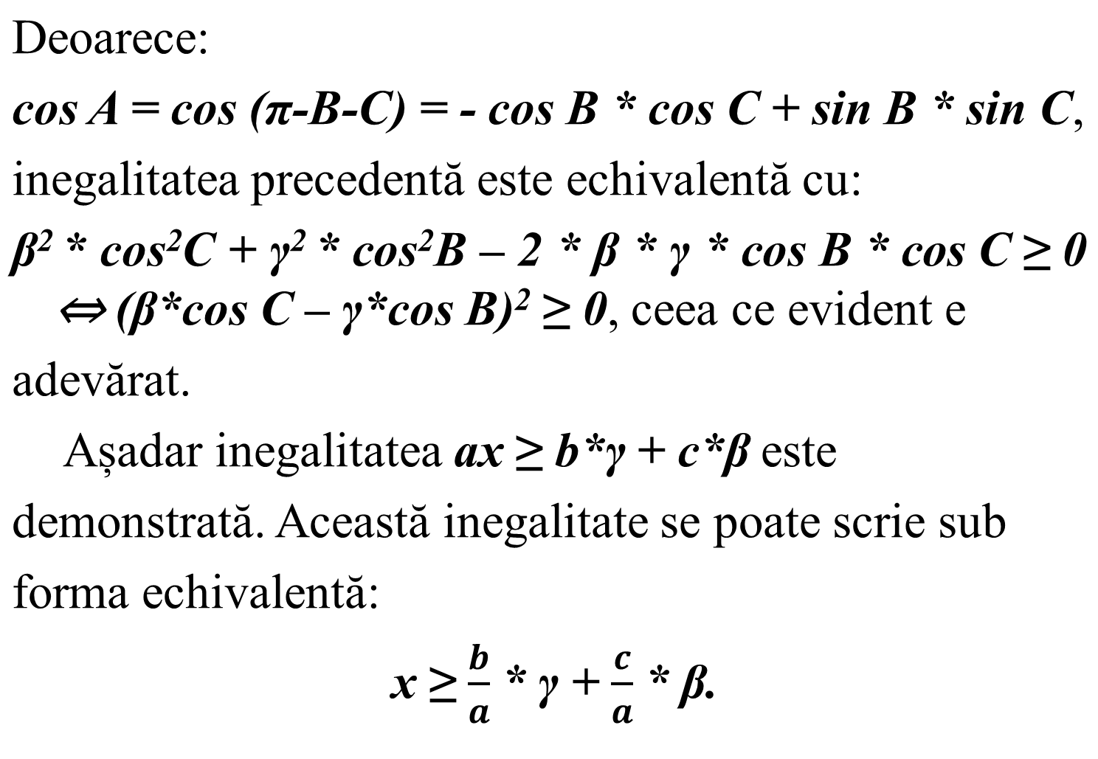

Slide 15
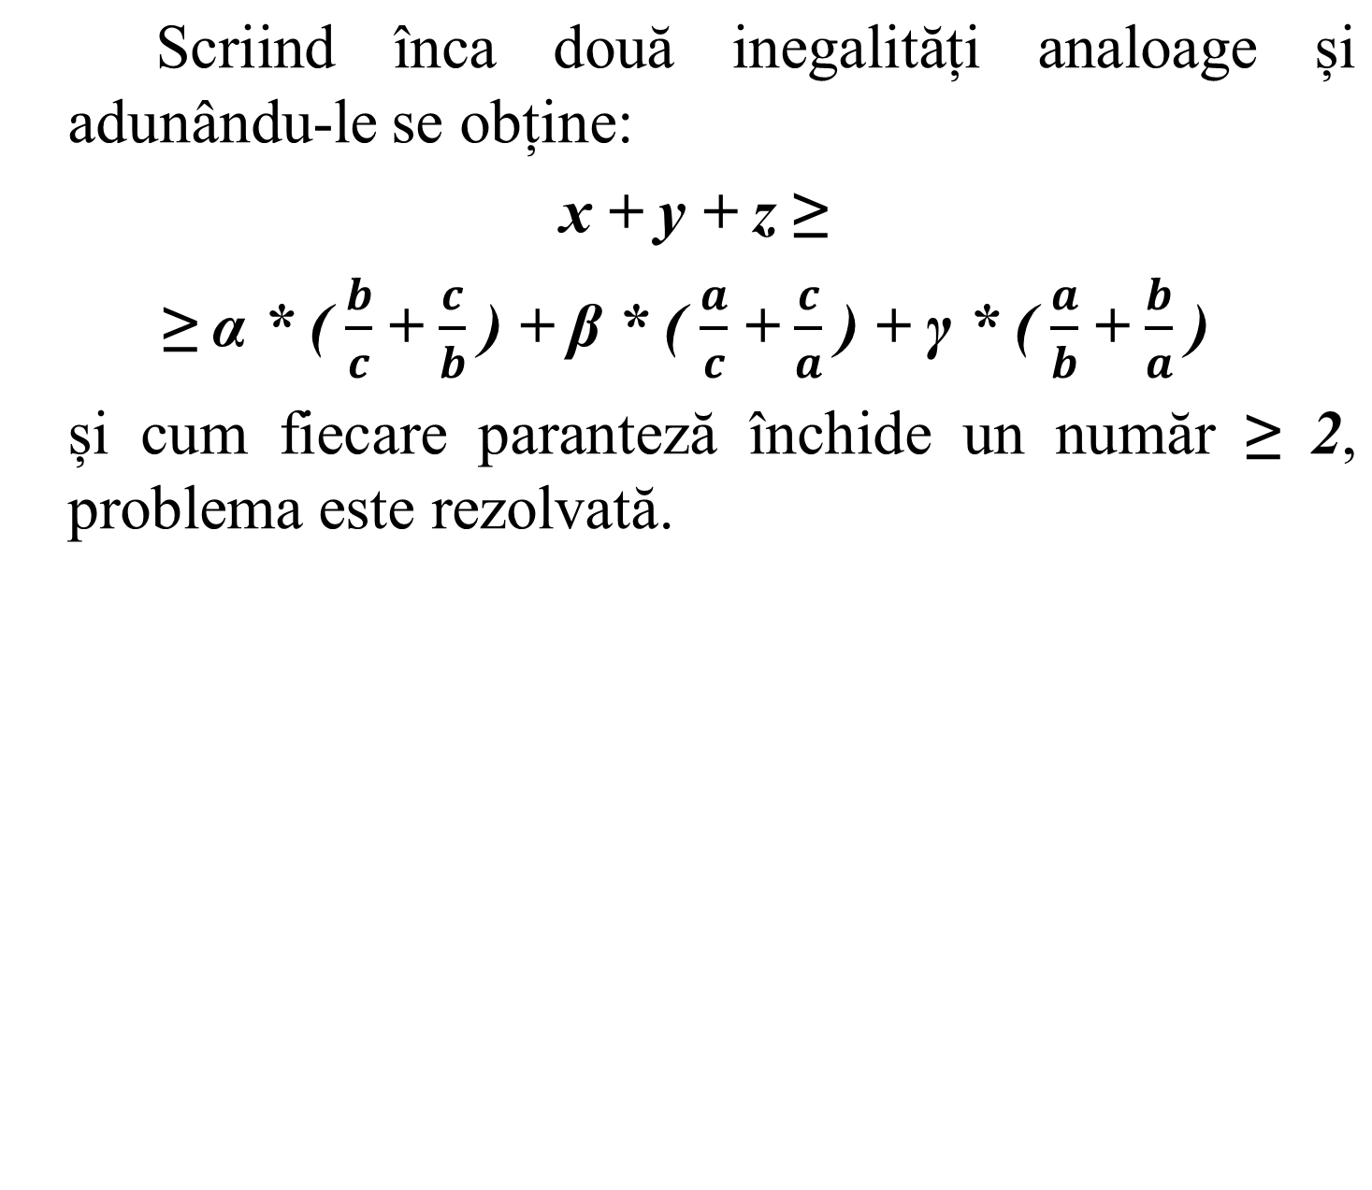

Slide 16
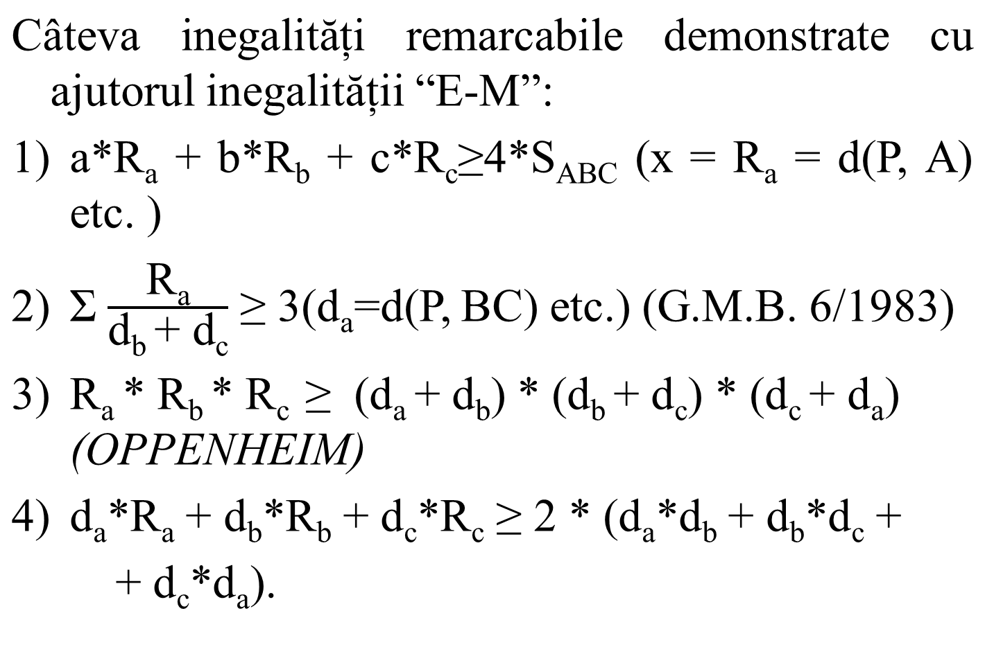

Slide 17
BIBLIOGRAFIE
Teste și probleme comentate, Univ. Din Timișoara Secția maetmatică (Caietul Nr. 5: D. Mihet, L. Lăzăroaia ș.a.), pt. Concursul T. Lalescu, 1987.
Bazele raționamentului geometric Dan Brânzei, S. Anița, E. Onofraș, G. Izvoranu
Editura Academiei R.S.R., București 1983
3) Colecția G.M.B.

